Slide 1
프로젝트명
B가오조
B조
팀 원 : | 박현승, 이준혁, 백충현
발 표 일 : | 2021.10.1.

Slide 2
목 차 Contents
01 | 팀명·팀원·역할 소개
02 | 프로젝트 소개
03 | 프로젝트 추진배경 및 필요성
04 | 프로젝트 목표
05 | 프로젝트 내용
06 | 사용될 기술 및 환경
07 | 추진 일정
08 | 기대효과
09 | 번외편

Slide 3
01
팀명·팀원·역할 소개
팀장 : 박현승
조원 : 이준혁, 백충현
역할 : 전원 개발자

Slide 4
02
프로젝트 소개
아이디어 회의:
1. A4 이내 문자인식
2. 손 행동 인식
3. 제품 촬영 후 치수측정하여 도면과 비교하여 틀린 곳 검출

Slide 5
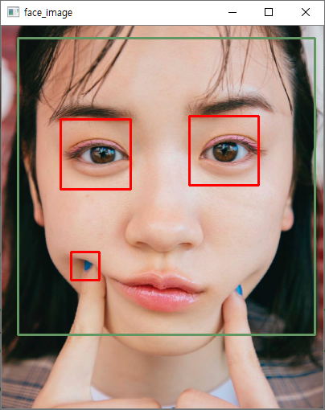
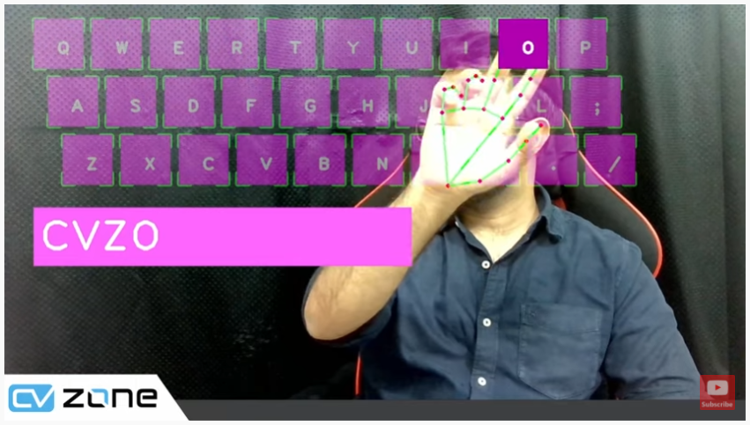
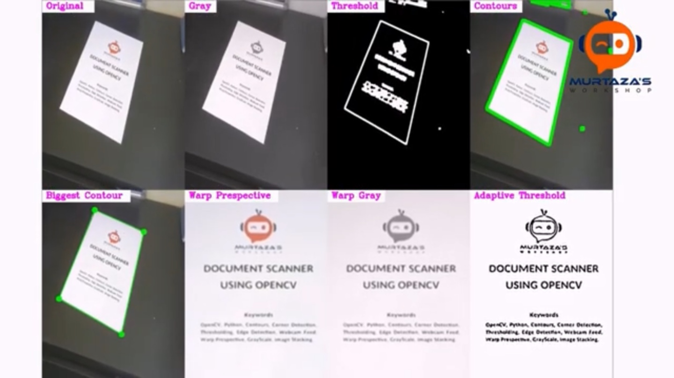
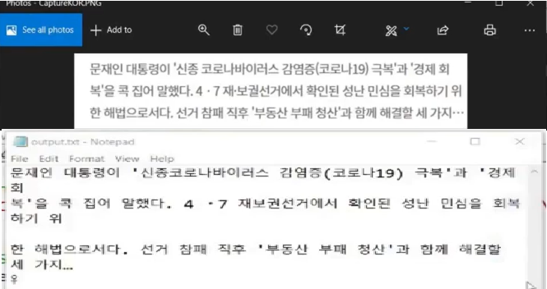
02
프로젝트 소개
아 이 디 어
얼굴 인식
손 행동 인식
A4 이내 문자 인식
문자 인식(음성변환)

Slide 6
03
프로젝트 추진배경 및 필요성
얼굴 인식
보안성 향상

Slide 7
03
프로젝트 추진배경 및 필요성
행동 인식
컨트롤러 최소화
조작 간편화

Slide 8
03
프로젝트 추진배경 및 필요성
이미지 객체화
이미지 문자열 객체화
편집, 음성, 제작 등 활용성 증가

Slide 9
03
프로젝트 추진배경 및 필요성
이미지 문자화
문자화 후 음성인식 처리

Slide 10
04
프로젝트 목표
1. 얼굴 인식을 통한 보안 및 출입기록 보관
2. 제스쳐(행동) 인식을 통한 마우스 필요성x
3. 버츄얼키보드를 구현하여 키보드 필요성x
4. 이미지 스캔화 및 문자화를 통한 다양한 활용성
5. 문자화 한것을 다른 언어로 번역
6. 구현한 음성의 다양한 활용성

Slide 11
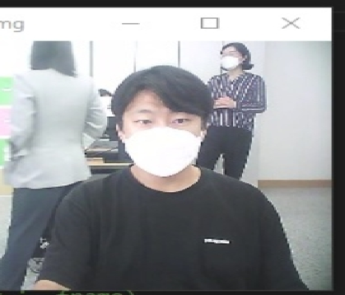
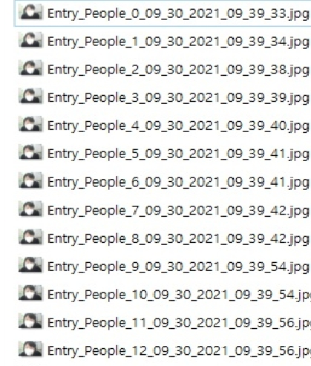
05
프로젝트 내용
얼굴인식을 하면은 사진이 특정폴더에
출입한 날짜와 시간 등의 출입기록이 저장됨

Slide 12
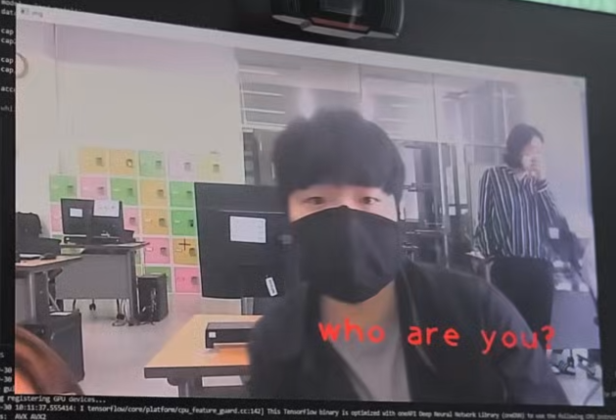
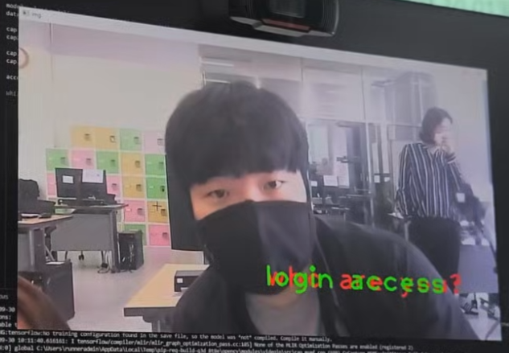
05
프로젝트 내용
얼굴인식을 통한 잠금해제

Slide 13
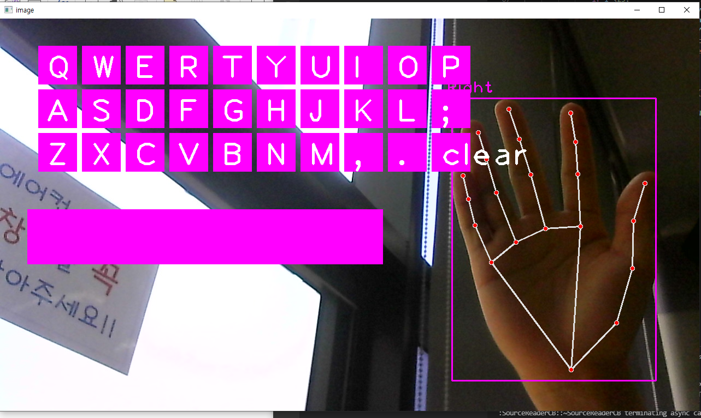
05
프로젝트 내용
버츄얼 버튼(키보드) 구현 및
손 마디에 포인트 구현

Slide 14
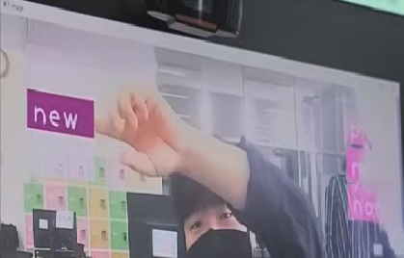
05
프로젝트 내용
버츄얼 버튼 구현

Slide 15
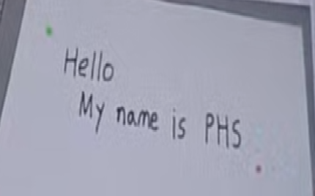
05
프로젝트 내용
손(제스쳐)을 인식하여
마우스 구현(빨간점이 마우스포인트)

Slide 16
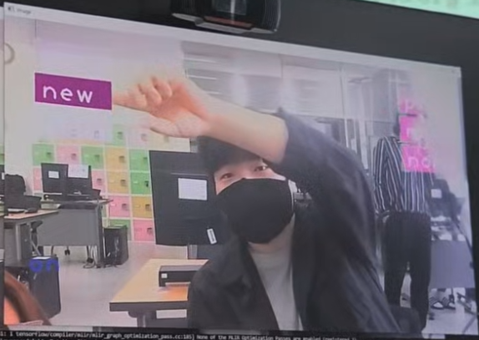
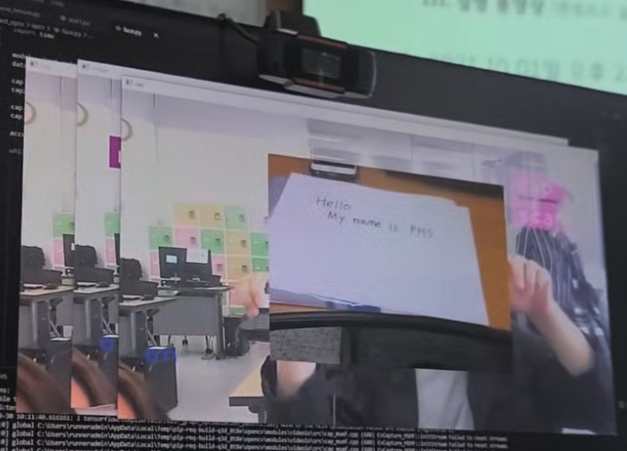
05
프로젝트 내용
New 버튼을 누르면 카메라 활성화

Slide 17
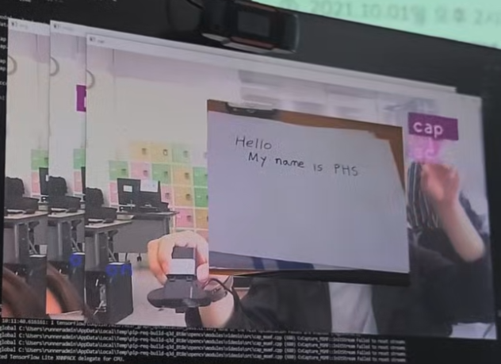
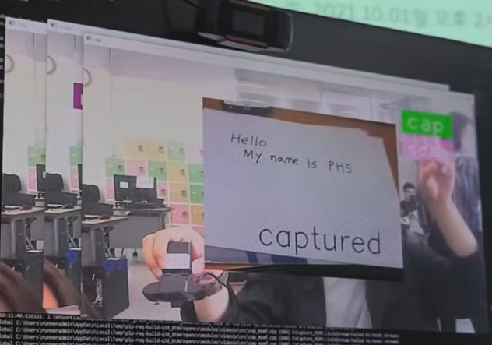
05
프로젝트 내용
Cap 버튼을 누르면 카메라에
잡히는 앵글 캡쳐

Slide 18
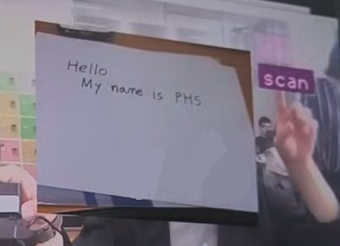
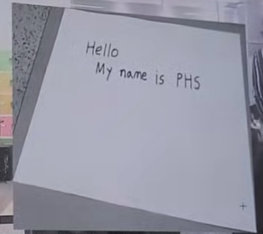
05
프로젝트 내용
Cap 한 이미지를 스캔버튼 누르면
앵글 캐치하여 스캔화 함

Slide 19
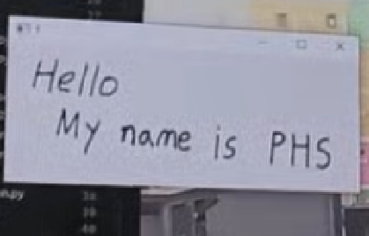
05
프로젝트 내용
스캔화한 이미지가 제대로 안될경우
버츄얼 마우스 포인트로 녹색 포인트 잡아
각을 새로 잡아 이미지 객체화

Slide 20
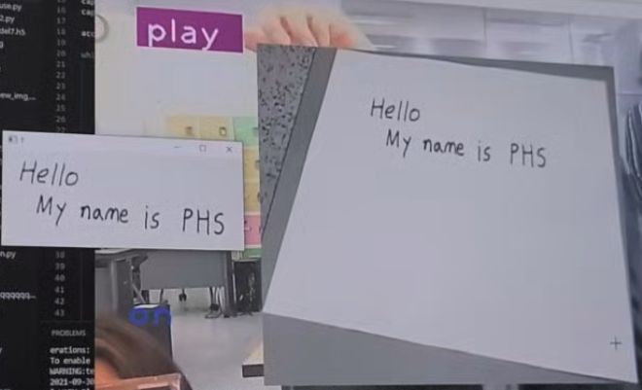
05
프로젝트 내용
객체화 한 이미지를 플레이 버튼을
누르면 객체화된 텍스트 음성화 하여
음성 출력

Slide 21
06
사용 될 기술 및 환경
● 얼굴 인식
● 영한 번역
● 보안 처리
● 음성 출력
● 제스쳐(모션)
● 이미지 스캔
● EasyOcr

Slide 22
07
추진일정

Slide 23
08
기대효과
● 얼굴 인식을 통한 보안 향상
● 출입한 사람의 사진, 출입한 날짜 시간 등 출입기록관리
● 손 인식을 통해 마우스 없이도 가능한 넓은 활용범위
● 이미지를 객체화하여 이미지 문서 스캔화
● 이미지에서 문자출력을 하여 다양한 활용성
● 객체화한 이미지에 있는 문자를 음성으로 변환하여 다양한 활용성

Slide 24
09
번외 – 지폐 구별 및 인물 학습

Slide 25
Thank You
Q&A

